Slide 1
Systém investičních pobídek
15. října 2015

Slide 2
Vznik systému pobídek
První polovina 90. let 20. století: poměrně malý příliv PZI ve srovnání s Polskem a Maďarskem
Do 1998 negativní postoj české vlády k pobídkám
- výjimečně zaplacení cla či DPH ze strany státu
Usnesení vlády č. 298/1998
- přijato v dubnu 1998
- systém pobídek pro zahraniční i tuzemské investory
- musí mít sídlo na území České republiky
- investice na zelené louce a joint-ventures
Konec roku 1998
- snížen limit z původních 25 mil. USD na 10 mil. USD

Slide 3
Systém investičních pobídek
Zákon č. 72/2000 Sb. o investičních pobídkách
- přijat v únoru 2000, do té doby pouze usnesení vlády
Pobídky
1) slevy na daních z příjmu (10 let),
2) dotace obcím na technické vybavení území (převod území za zvýhodněnou cenu),
3) dotace na vytváření nových pracovních příležitostí,
4) dotace na školení a rekvalifikace zaměstnanců.
2002 – snížen limit na 3 mil. USD pro oblasti procházející zásadními hospodářskými změnami (prudkou hospodářskou restrukturalizací)
-> nástroj regionálního rozvoje

Slide 4
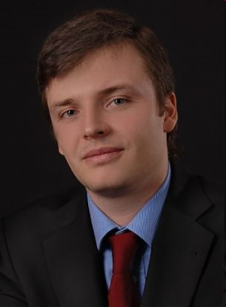
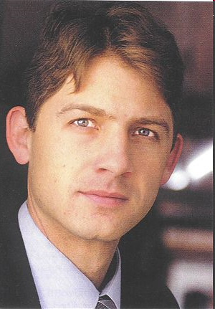
Spor (Literární noviny)
X
Tomáš Hurda Petr Mach
tehdejší ředitel CzechInvestu liberální ekonom

Slide 5
Argumenty sporu
Petr Mach
- pro několik „vyvolených“ firem je platí ostatní firmy a občané
- „pobídková byrokracie“
- místa obsazovaná cizinci
- kolik firem by v ČR investovalo i bez pobídek?
- řešení: zlepšení podmínek pro podnikání (snížení daní, snížení odvodů za zaměstnance, snížení byrokracie, …)
Tomáš Hurda
- pobídky mají zavedeny téměř všechny země (včetně USA)
- přínos technologií a know-how, vznik pracovních míst
- zákonná a transparentní podoba
- otálení se zavedením pobídek -> ČR unikla řada investic
- na pobídkách závislé celé výrobní obory
- nabídky okolních zemí velmi podobné -> často rozhodují pobídky

Slide 6
Klady a zápory pobídek
Plojhar a Srholec (2003)
- vládní podpora přílivu PZI přestává být výhodou, stává se nutností
Schwarz a kol. (2007) – Analýza investičních pobídek v České republice
1) pobídky především do regionů s nejvyšším HDP na obyvatele -> rozdíly se nezmenšovaly, ale zvyšovaly
2) na nově vytvořená místa jsou přetahovaní pracovníci z jiných firem, než aby se snižovala nezaměstnanost
3) průměrné náklady na vytvoření pracovního místa pomocí pobídek jsou příliš vysoké (1,6 mil. Kč)
4) struktura nezaměstnaných se výrazně nemění

Slide 7
Klady a zápory pobídek
5) efekt přelévání přeceňován – nepřelévají se jen výnosy, ale také náklady
6) udržují vysokou daňovou zátěž – firmy s pobídkami si přejí vysoké daně pro ostatní firmy, aby měly konkurenční výhodu
7) poradenské firmy nezahrnují do svých výpočtů veškeré náklady -> proto se pobídky jeví jako výhodné
8) deformují trh – podpora především velkých a zahraničních firem na úkor malých a domácích, podpořené firmy často „příliš velké pro krach“

Slide 8
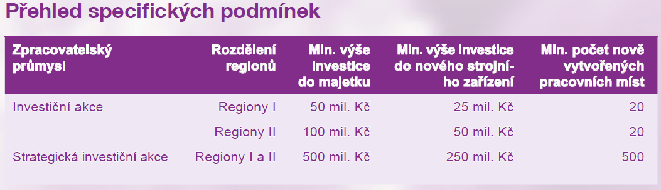
Investiční pobídky

Slide 9
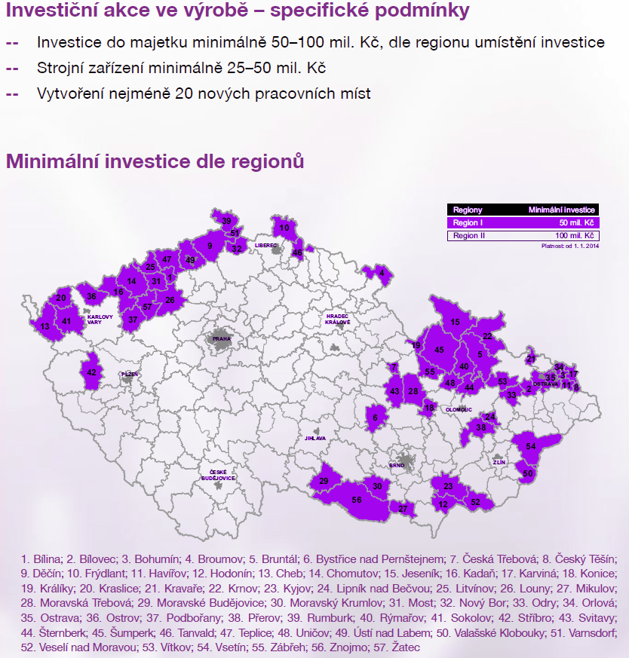

Slide 10
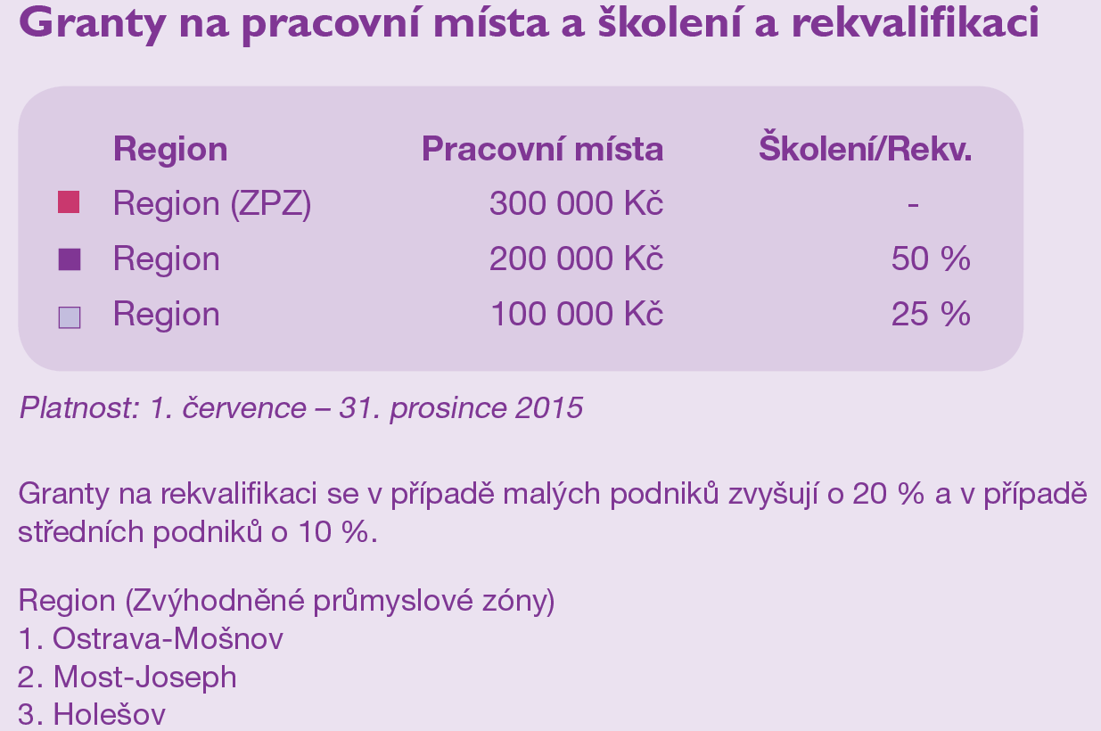
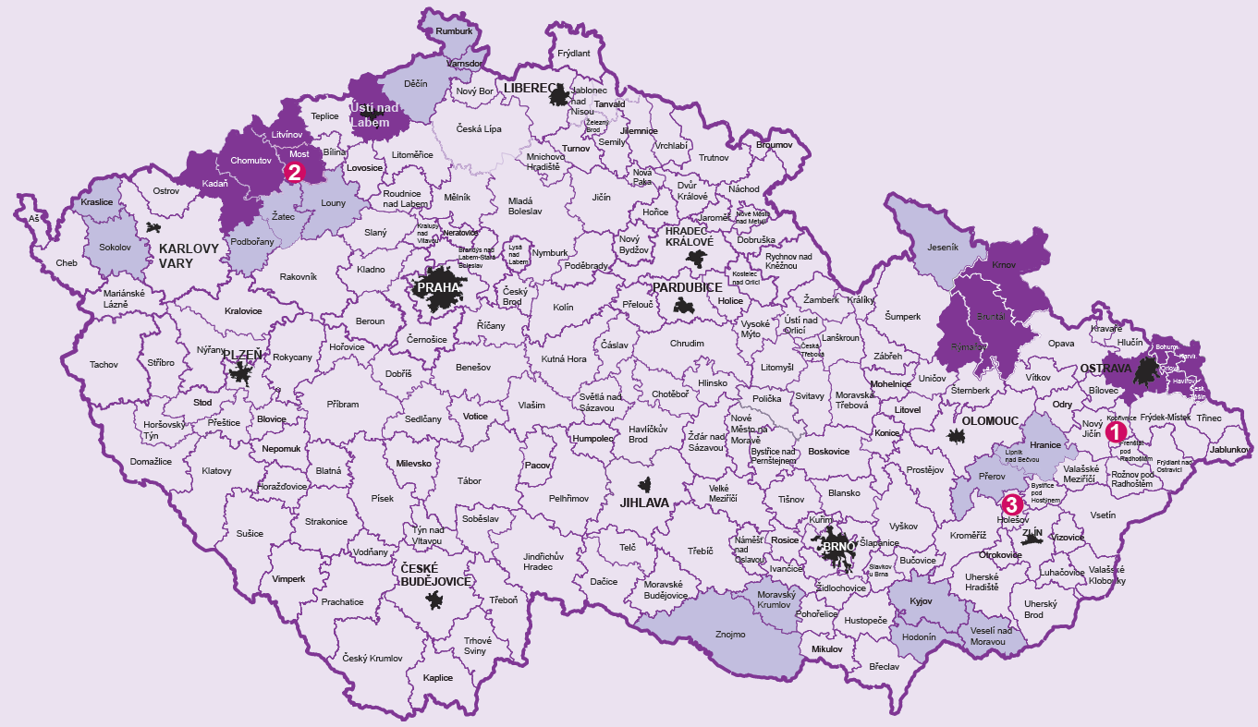

Slide 11
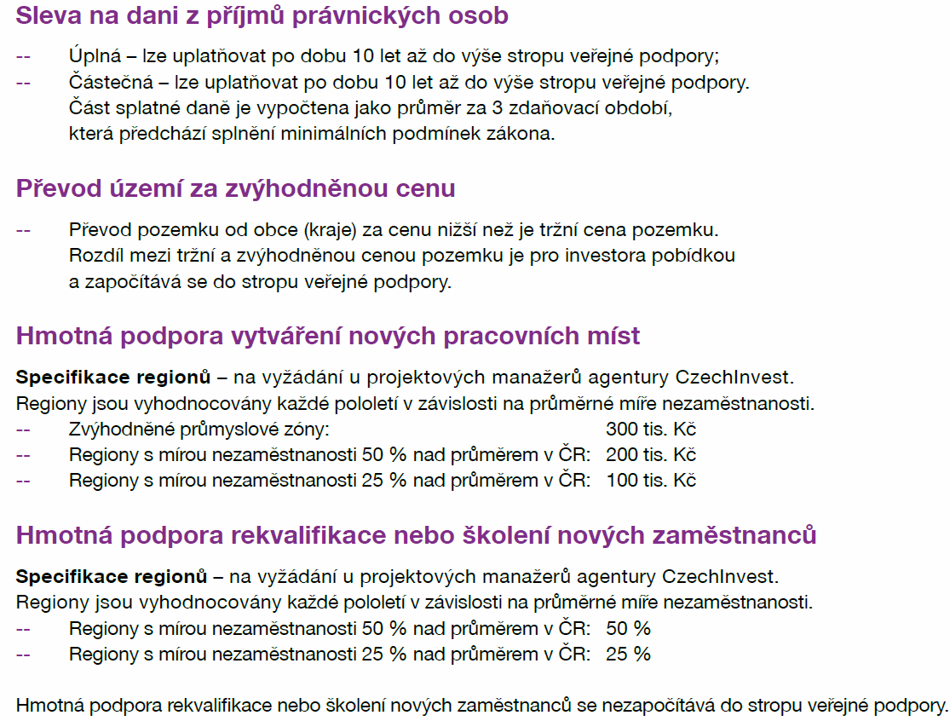

Slide 12
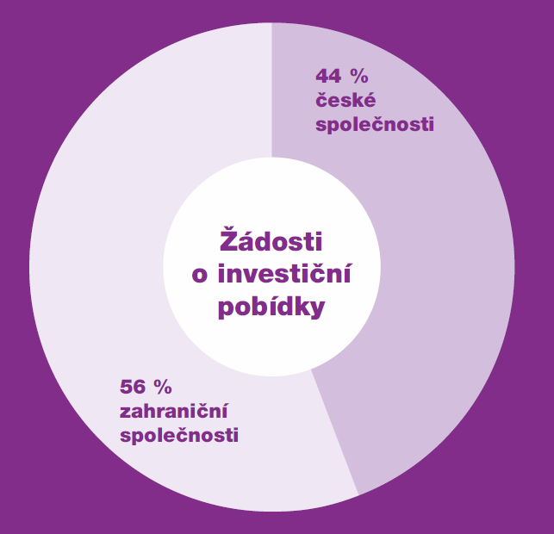
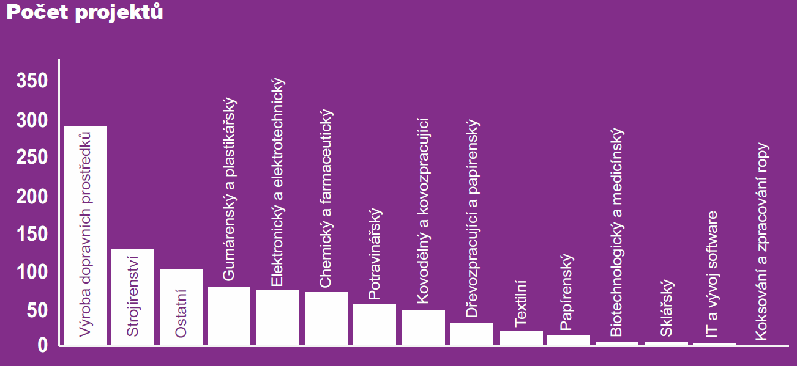
Investiční pobídky
Do konce roku 2014:
- uděleno 924 pobídek firmám ze zpracovatelského průmyslu
- přislíbené investice přes 730 mld. Kč
- přislíbeno vytvořit téměř 170 tis. pracovních míst

Slide 13
Investiční pobídky
ALE !!!
- k 30. červnu 2015 aktuálních jen 800 pobídek
- přislíbené investice za 635,2 mld. Kč
- rušení dříve vydaných rozhodnutí o udělení pobídek či odstoupení samotných investorů (124 pobídek za 102,2 mld. Kč)
Prozatímní maximum – roky 2006 a 2014:
- 2006: 149 pobídek, přislíbené investice za 111,9 mld. Kč,
- 2014: 149 pobídek, přislíbené investice za 77,7 mld. Kč

Slide 14

Případ Flextronics
Plán:
- zaměstnávat v Brně a okolí více než 3 000 zaměstnanců, investovat 20 mil. USD
- firma získala pozemky za symbolickou korunu
- daňové úlevy na 10 let + další podporu za 100 mil. Kč
Realita:
- zpočátku vše firma plnila
- začátek roku 2002 – rychlý odchod
- ÚOHS proti firmě vedl správní řízení o zrušení a vrácení pobídek
-> první velká nadnárodní společnost, která nesplnila své závazky a opustila ČR

Slide 15
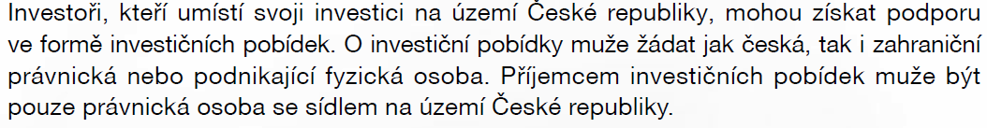
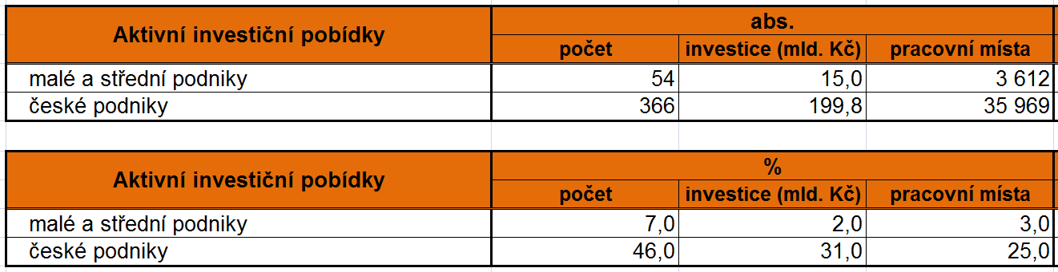
Další kritika investičních pobídek

Slide 16
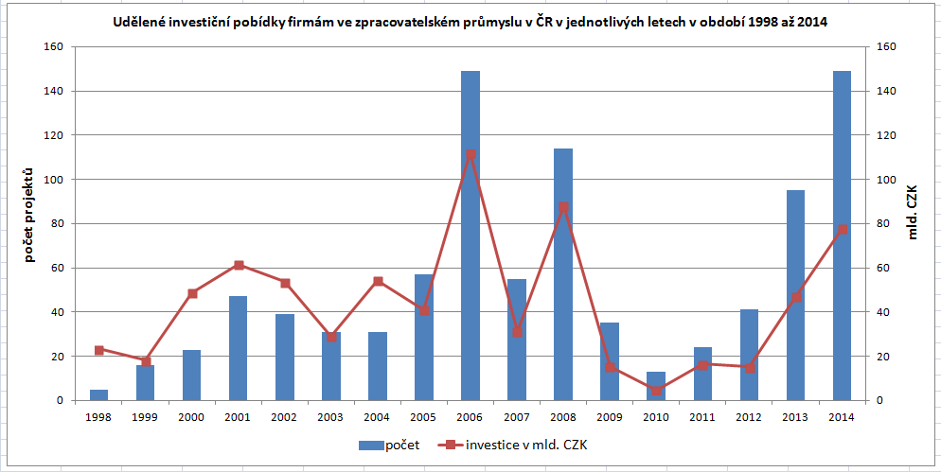
Vývoj udělených pobídek

Slide 17
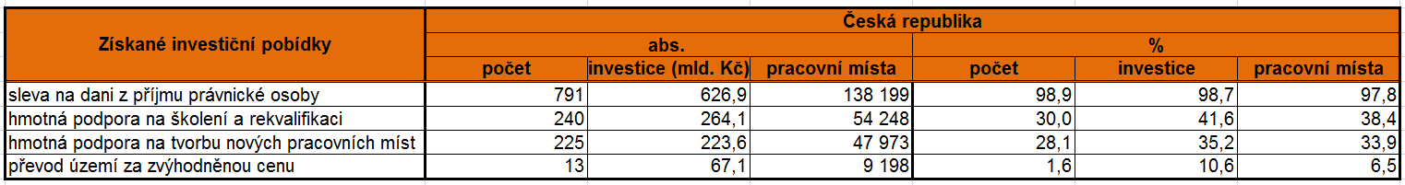
Typy udělených pobídek

Slide 18
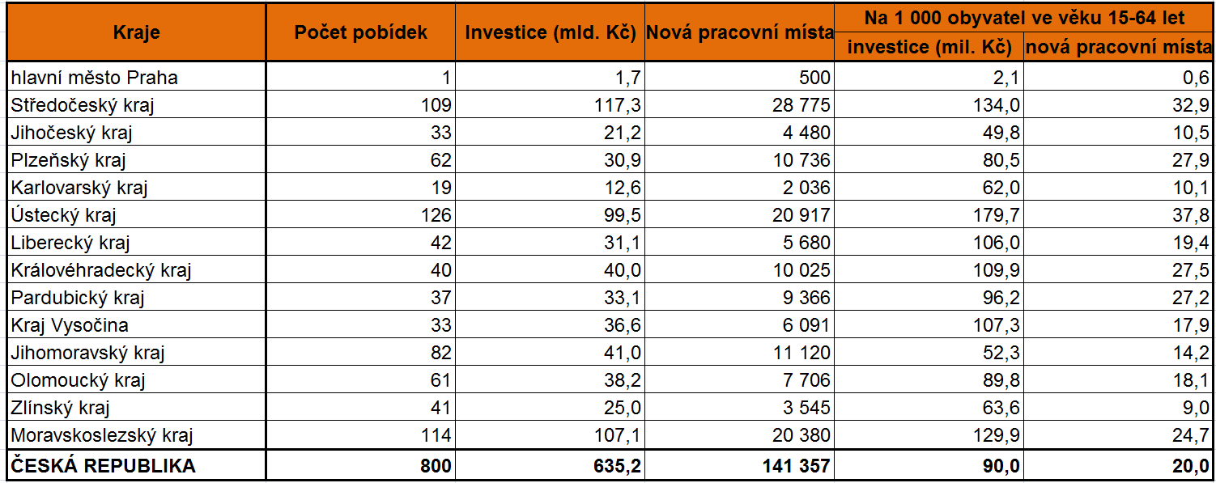
Regionální struktura pobídek
zahrnuty pouze aktivní pobídky k 30. 6. 2015
jedná se o investiční pobídky získané za období 1998 až 2014
role strukturálně postižených krajů (ÚSK a MSK) a Středočeského kraje

Slide 19



Regionální struktura pobídek
Okresy s největším přislíbeným objemem investic díky pobídkám:
1. Frýdek-Místek 45,1 mld. Kč
2. Mladá Boleslav 33,5 mld. Kč
3. Kolín 32,8 mld. Kč
PROČ?

Slide 20
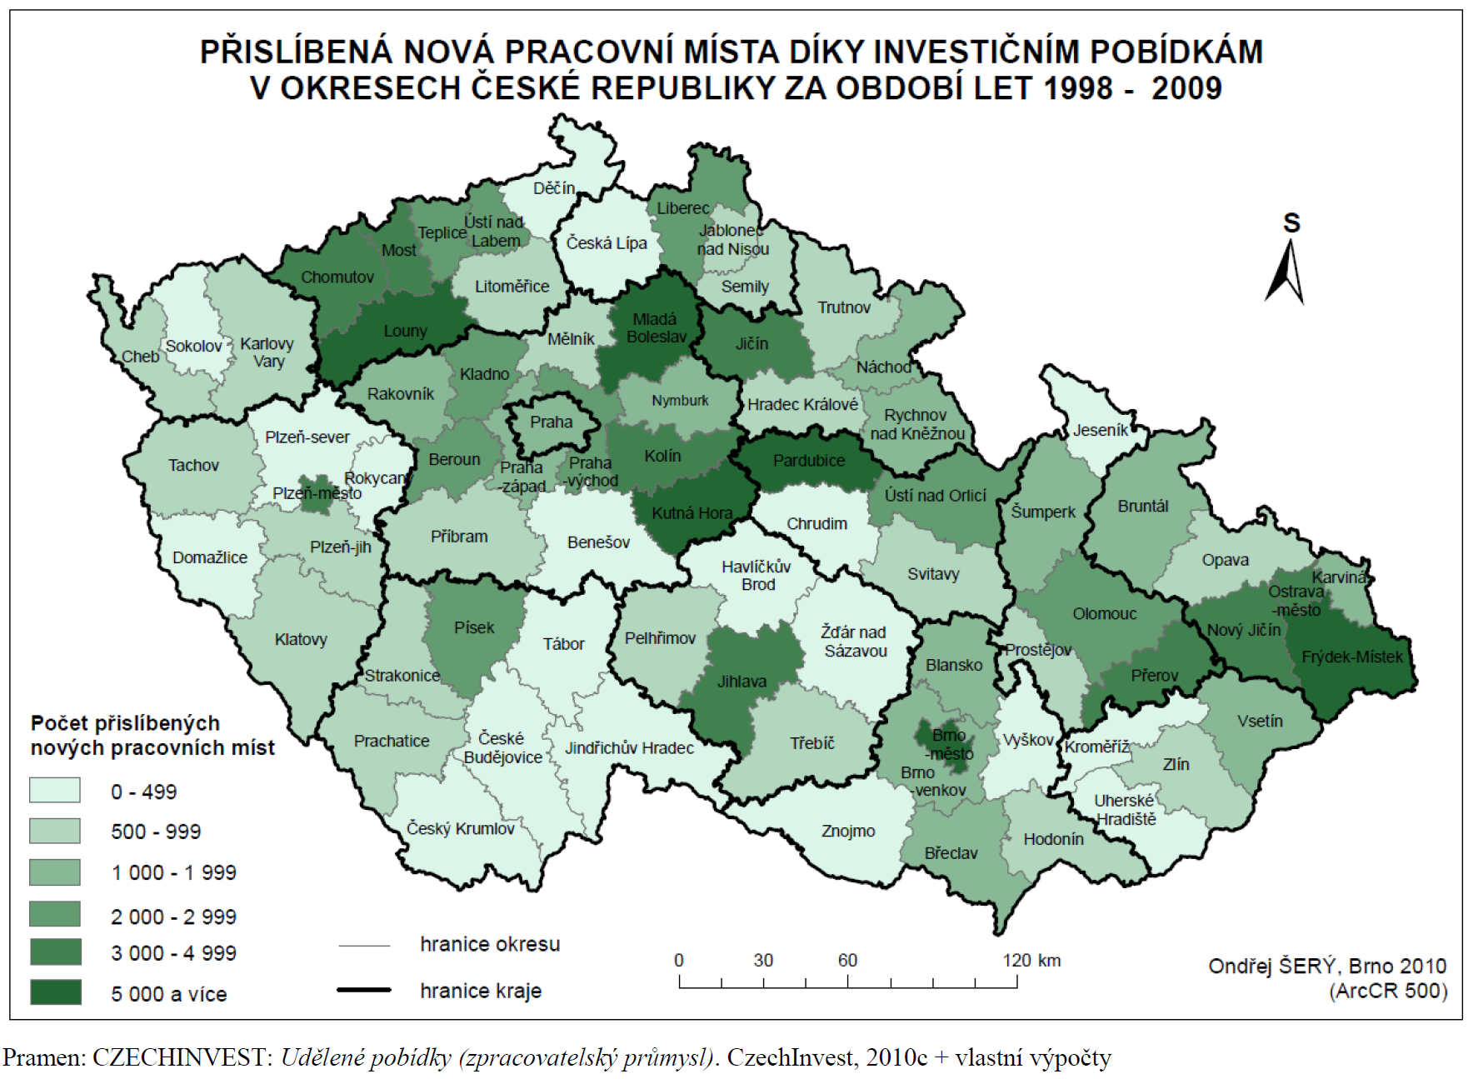
IPS Alpha + Hitachi – 5 912 míst
Foxconn CZ – 6 955 míst
Panasonic – 5 951 míst

Slide 21
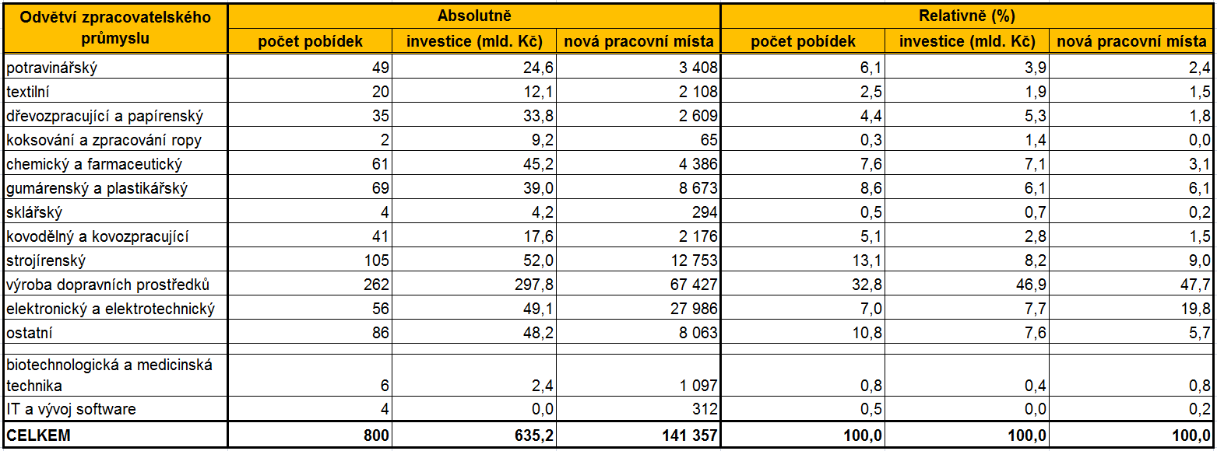
Odvětvová struktura pobídek
zahrnuty pouze aktivní pobídky k 30. 6. 2015
jedná se o investiční pobídky získané za období 1998 až 2014
výroba dopravních prostředků, strojírenství, elektrotechnika, gumárenství a plastikářství vs. textilnictví, sklářství

